Slide 1
Ζωολογία Ι
Ενότητα 17: Καρκινοειδή
Αναστάσιος Λεγάκις, Αναπλ. Καθηγητής
Σχολή Θετικών Επιστημών
Τμήμα Βιολογίας

Slide 2
Φύλο Αρθρόποδα Υποφύλο Καρκινοειδή
1
Kiwa hirsuta Δεκάποδο Ανόμουρο που ανακαλύφθηκε το 2005 στους υδροθερμικούς πίδακες του Ειρηνικού σε βάθος 2300 μέτρα

Slide 3
Υπόφυλο Καρκινοειδή
>67.000 είδη.
Μεγάλη ποικιλία μορφών.
Μεγάλη ποικιλία οικολογικών ρόλων.
Θαλάσσια κυρίως, λίγα γλυκού νερού, ελάχιστα χερσαία.
Πολύ μεγάλοι πληθυσμοί στη θάλασσα.

Slide 4
Σημασία για τον άνθρωπο
2

Slide 5
Σχέσεις Καρκινοειδών
3

Slide 6
Χαρακτηριστικά Καρκινοειδών
Δύο ζεύγη κεραιών.
1 ζεύγος άνω γνάθων, κάτω γνάθοι.
Δίκλαδα εξαρτήματα (αρχικά).
Βράγχια στα ευμεγέθη είδη.
Συνήθως 16-20 μεταμερή (αλλά >60).
Τάγματα: Κεφάλι, θώρακας, κοιλιά (αρχικά κεφάλι, κορμός).
Κυρίως θαλάσσια, ορισμένα του γλυκού νερού και σπάνια στη χέρσο.

Slide 7
Δομή του σώματος – ταγμάτωση (Ομοταξία Μαλακόστρακα)
4

Slide 8
Εξωτερική μορφολογία
5
Επιδερμίδιο (χιτίνη, πρωτείνες, ανθρακικό ασβέστιο) αρθρώσεις, νώτο, στέρνο.

Slide 9
Δομή τυπικού εξαρτήματος
7
6

Slide 10
Διαφοροποίηση εξαρτημάτων
8
9
Ομόλογα εξαρτήματα: 17 διαφορετικοί τύποι με κοινή προέλευση σε ένα ζώο (σειριακή ομολογία).

Slide 11
Διαφοροποίηση εξαρτημάτων
Μεταμέρεια: μυϊκό και νευρικό.
Ανταγωνιστικοί μύες καμπτήρες και εκτατήρες.
10

Slide 12
Κυκλοφορικό σύστημα
11
Ανοιχό κυκλοφορικό, αιμόκοιλο, αιμολέμφος. Κοίλωμα μόνο οι ακραίοι σάκκοι και γύρω από τις γονάδες.

Slide 13
Κυκλοφορικό σύστημα
Βράγχια ή όχι
Βραγχιακή κοιλότητα
Πόδο-, αρθρο- και πλευροβράγχια
Σκαφογναθίτης για ρεύμα νερού
12

Slide 14
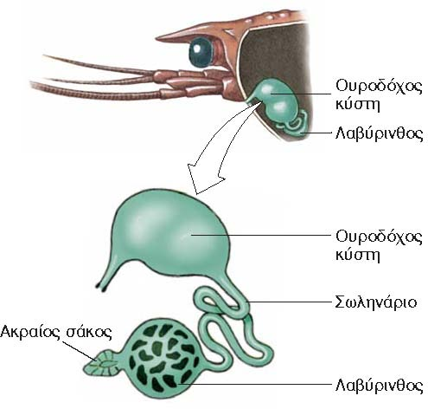
Απεκκριτικό σύστημα
Κεραϊκοί ή γναθικοί αδένες
Κυρίως ιοντική και ωσμωτική ρύθμιση (στους αστακούς του γλυκού νερού σχηματίζονται αραιά ούρα και τα Na, Cl που χάνονται προσλαμβάνονται από τα βράγχια.
Στα θαλάσσια είδη ρυθμίζουν την ιοντική σύσταση της αιμολέμφου.
Απέκκριση αμμωνίας με διάχυση μέσω κυρίως των βραγχίων.
13

Slide 15
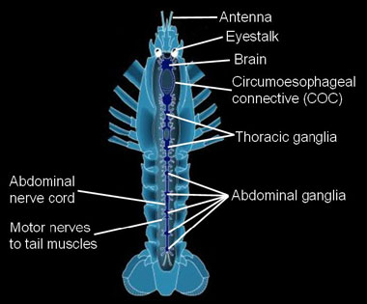
Νευρικό σύστημα
14

Slide 16
Σύνθετος οφθαλμός 1/2
15
Μωσαϊκή ή παραθετική Συνεχής ή υπερθετική

Slide 17
Σύνθετος οφθαλμός 2/2
17
16
18

Slide 18
Καρκινοειδή και τεχνολογία
The Lobster All-Sky X-ray Monitor: The lobster is the inspiration for a new type of European X-ray telescope. The observatory is designed to have an extremely wide field of view - just as the crustacean manages with its vision. The animal achieves this using a huge array of tiny channels that focus light by reflection, rather than by bending it through lenses found in human eyes. A UK-led team is now building a similar set-up for a telescope that will sweep the sky for sudden, violent events, such as black holes swallowing stars.
image:Lobster All-Sky X-ray Monitor
19
20
21

Slide 19
Στοματόποδα
22
23
Τα Στοματόποδα διαθέτουν μάτια με εξωπραγματικές ιδιότητες! Διακρίνουν το γραμμικά και κυκλικά πολωμένο φως, και μεγαλύτερο εύρος μηκών κύματος.

Slide 20
Κύκλος ζωής
Τα περισσότερα γονοχωριστικά, αλλά μερικά ερμαφρόδιτα ή παρθενογενετικά.
Σε πολλά επώαση αυγών σε θαλάμους, σάκους, πλεοπόδια.
Τα περισσότερα με έμμεση ανάπτυξη.
Τυπική προγονική προνύμφη ο ναύπλιος.
Μεταμόρφωση.
24

Slide 21
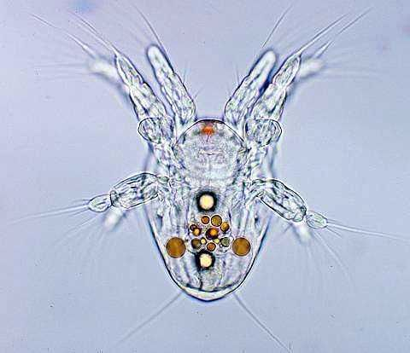
Ναύπλιος Καρκινοειδών
25
26
3 ζ κολυμβητικών εξαρτημάτων (1^{ες} και 2^{ες} κεραίες και άνω γνάθοι).
Ένας ναυπλιακός απλός οφθαλμός.

Slide 22
Δομή εξωσκελετού
27
Επι- από πρωτεΐνες με λιπίδια.
Προ- από πρωτεΐνες, άλατα ασβεστίου, χιτίνη.

Slide 23
Έκδυση
28

Slide 24
Εκδυτικός κύκλος
Ερέθισμα →ΚΝΣ→ Χ όργανα (ακραίος μυελός εγκεφάλου)→ μείωση ΟΑΕ → έκκριση ΕΟ από τα Υ όργανα → προέκδυση
ΟΑΕ από νευροεκκριτικά κύτταρα μίσχου.
Νευροέκκριση ρυθμίζει ΚΑΙ την προσαρμογή όρασης (κίνηση χρωστικής αμφιβληστροειδούς) , του χρώματος (κίνηση χρωστικής χρωματοφόρων κυττάρων επιδερμίδας) και του καρδιακού παλμού (περικαρδιακά όργανα).
Ανδρογόνοι αδένες και ωοθήκες (μη νευροεκκριτικοί) παράγουν ορμόνες για την έκφραση των δευτερογενών φυλετικών χαρακτήρων
29

Slide 25
Διαδοχικές εκδύσεις Βραχυούρου 1/2
30

Slide 26
Διαδοχικές εκδύσεις Βραχυούρου 2/2
1
32
31

Slide 27
Διατροφή
Ποικιλία και πλαστικότητα διατροφής.
Θηρευτές (χηληπόδια).
Αιωρηματοφάγα (πυκνές σμήριγγες).
Πτωματοφάγα.
33

Slide 28
Ταξινόμηση Καρκινοειδών (υπό εξέταση τάξα)

Slide 29
Ομοταξία Ρεμίποδα
35
36
Προγονικοί χαρακτήρες.
11 είδη σε σπηλιές, πρωτόγονα.
Κορμός (θ+κ) 25-38 μεταμερή με δίκλαδα, όμοια κολυμβητικά εξαρτήματα σε πλάγια θέση.
2 ζ.κάτω γνάθων, 1 ζ. γναθοποδίων.
34

Slide 30
Ομοταξία Κεφαλοκαρίδες
Προγονικοί χαρακτήρες: θωρακικά πόδια όμοια, 2^{οι} κάτω γνάθοι σαν πόδια.
9 είδη, 2-3 mm, στο ίζημα.
Χωρίς μάτια, θυρεό και κοιλιακά εξαρτήματα.
Ερμαφρόδιτα με κοινό αγωγό για ωάρια και σπερματοζωάρια.
37

Slide 31
Ομοταξία Βραγχιόποδα (1000 είδη)
Προγονικοί χαρακτήρες.
Φυλλοπόδια (αιωρηματοφαγία, αναπνοή και κολύμβηση) δίκλαδα, όμοια. Όχι εξαρτήματα στην κοιλιά. Στο τέλος του σώματος σχαλίδα.
Κυρίως του γλυκού και υφάλμυρου νερού.
Εναλλαγή παρθενογένεσης και αμφιγονίας (ανθεκτικές κύστεις).
3 τάξεις
Ανόστρακα χωρίς θυρεό.
Νωτόστρακα με μεγάλο θυρεό.
Διπλόστρακα (2 υποτάξεις).
-Κογχόστρακα με δίθυρο θυρεό που καλύπτει όλο το σώμα.
-Κλαδοκεραιωτά Θυρεός καλύπτει όλο το σώμα –κεφάλι, δίκλαδες κεραίες.
38

Slide 32
Τάξη Ανόστρακα
40
41
42
39
Artemia
Άνοιξη και καλοκαίρι ωοζωοτοκία.
Φθινόπωρο κύστεις.
43

Slide 33
Τάξη Νωτόστρακα
45
44
Μεγάλος θυρεός.
Δύο αρτίγονα γένη - Triops, Lepidurus, γνωστά από το Τριασικό (πριν από 245-208 εκατ. xρόνια).
46
47

Slide 34
Τάξη Κλαδοκεραιωτά
1 σύνθετος οφθαλμός.
«Δίθυρος» θυρεός.
Δίκλαδες κεραίες για κολύμβηση.
48

Slide 35
Κύκλος ζωής της Daphnia
49

Slide 36
Ομοταξία Οστρακώδη (παλαιότερα Υφομοταξία Γναθοπόδων)
6000 αρτίγονα είδη
> 10000 απολιθωμένα
Δίθυρος θυρεός
Σύντηξη μεταμερών κορμού, 2-0 θ.π.
50
51
52
53

Slide 37
Ομοταξία Γναθόποδα
Μονοφυλετική ομάδα Καρκινοειδών (>10000 είδη).
Συνήθως με 5 μεταμερή κεφαλιού, 6 θώρακα, 4 κοιλιάς, και τέλσον.
Τυπικά δεν υπάρχουν κοιλιακά εξαρτήματα.
Αποκλειστικά στην ομάδα αυτή απλός, μεσαίος οφθαλμός (γναθοποδικός).

Slide 38
Ομοταξία Γναθόποδα Υφομοταξία Μυστακοκαρίδες
Μέγεθος <0,5 mm, μεταξύ των κόκκων ιζήματος.
10 είδη με ευρεία εξάπλωση.
54

Slide 39
Ομοταξία Γναθόποδα Υφομοταξία Κωπήποδα
55
56
Όχι θυρεός.
1 ζ. γ.π., 4 ζ. κολυμβητικών θωρακικών εξαρτημάτων, 1ζ. Υποπλασμένο.
1ο ζ. κεραιών πολύ μακριές.
Πολύ σημαντικά οικολογικά.
Ελεύθερα , παρασιτικά, ενδιάμεσοι ξενιστές.

Slide 40
Ομοταξία Γναθόποδα Υφομοταξία Ταντουλοκαρίδες
59
58
Ανακαλύφθηκαν το 1983.
12 είδη, όλα εξωπαράσιτα άλλων Καρκινοειδών.
Προνύμφη τάντουλος.
57

Slide 41
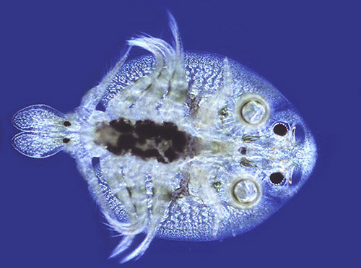
Ομοταξία Γναθόποδα Υφομοταξία Βραγχίουρα
60
61
Εξωπαράσιτα ψαριών.
Πλατύς θυρεός.
4 ζ. Θωρ. δίκλαδων εξαρτημάτων.
Κοιλιά δίλοβη, χωρίς μεταμέρεια.
1^{ες} κάτω γνάθοι = δίσκοι προσκόλλησης.

Slide 42
Ομοταξία Γναθόποδα Υφομοταξία Πενταστομίδια 1/2
130 είδη, παράσιτα αναπνευστικού Σπονδυλοζώων
Εγκάρσιοι δακτύλιοι
Μη χιτινώδες, πορώδες επιδερμίδιο
5 προεξοχές (4 με νύχια, 1 με στόμα και άγκιστρα)
Νευρικό με ζ γαγγλίων
ΌΧΙ απεκκριτικό, κυκλοφορικό και αναπνευστικό
Γονοχωριστικά
Το θηλυκό γεννά πολλά αυγά -> έξοδος με κόπρανα -> προνύμφες τρώγονται από ενδιάμεσο ξενιστή -> μετανάστευση στους ιστούς -> νύμφη ->εγκύστωση -> μεταφορά στον ξενιστή μέσω λείας.
62
63

Slide 43
Ομοταξία Γναθόποδα Υφομοταξία Πενταστομίδια 2/2
64

Slide 44
Ομοταξία Γναθόποδα Υφομοταξία Θυσανόποδα 1/2
Τάξη Θωρακικά (ελεύθερα)
Περιβάλλονται από όστρακο με ασβεστολιθικές πλάκες .
Κεφάλι υποπλασμένο, κοιλιά λείπει.
Όχι μάτια.
Ο θυρεός ως μανδύας.
Θωρακικά εξαρτήματα = θύσανος.
Ερμαφρόδιτα.
65
66

Slide 45
Ομοταξία Γναθόποδα Υφομοταξία Θυσανόποδα 2/2
67

Slide 46
Υφομοταξία Θυσανόποδα Τάξη Θωρακικά
68

Slide 47
Προνύμφες Θυσανόποδων
70
69
κύπρις
ναύπλιος

Slide 48
Τάξη Ριζοκέφαλα (παρασιτικά) Κύκλος ζωής
71

Slide 49
Αναπαραγωγικός σάκος θηλυκού Ριζοκέφαλου στην κοιλιά Βραχίουρου
72
74
73
77
76
75

Slide 50
Ομοταξία Μαλακόστρακα
20000 αρτίγονα είδη.
Συνήθως οκτώ μεταμερή στο θώρακα και έξι στην κοιλιά, τέλσον.
Όλα τα μεταμερή με εξαρτήματα.
1-3 γναθικά πόδια.
Ο θυρεός καλύπτει το κεφάλι και όλο ή μέρος του θώρακα. Μερικές φορές λείπει.
Τα βράγχια είναι μετασχηματισμένα επιπόδια στα εξαρτήματα του θώρακα.

Slide 51
Ομοταξία Μαλακόστρακα Τάξη Ισόποδα
Όχι θυρεός.
Ραχοκοιλιακά πεπλατυσμένα.
Μάτια σύνθετα χωρίς μίσχο.
1 ζ. γ.π. ενώ τα υπόλοιπα Θ. μονόκλαδα και όμοια.
Κοιλιακά με βράγχια ή ψευδοτραχείες, ουροπόδια.
+ ξηρά (υγρασία).
78

Slide 52
Θαλάσσιο Ισόποδο
79

Slide 53
Ισόποδο του γλυκού νερού
80

Slide 54
Παρασιτικά Ισόποδα
81
82

Slide 55
Ομοταξία Μαλακόστρακα Τάξη Αμφίποδα
Όχι θυρεός.
Μάτια σύνθετα χωρίς μίσχο.
πλευρικά πεπλατυσμένα.
1 ζ. γ.π., 2ο & 3ο συλληπτήρια, ενώ τα υπόλοιπα Θ. μονοσχιδή με βράγχια.
Κοιλιακά εξαρτήματα σε ομάδες (κολύμβηση, άλματα).
83

Slide 56
Μορφές Αμφιπόδων
86
84
85

Slide 57
Ομοταξία Μαλακόστρακα Τάξη Ευφαυσεώδη
90 είδη.
Θυρεός καλύπτει κεφάλι+θώρακα όμως δεν καλύπτει τα βράγχια.
Όλα τα θ. εξαρτήματα δίκλαδα και όμοια.
Φωτοφόρα όργανα.
87
(Krill)

Slide 58
Meganyctiphanes, το «βόρειο krill»
88

Slide 59
Ευφαυσεώδη (διηθητική συσκευή)
89

Slide 60
Ομοταξία Μαλακόστρακα Τάξη Δεκάποδα
3 ζ. γ. π.
θωρακικά πόδια απλά, μερικά με χηλή.
91
90
Μακρόουρα κολυμβητικά (γαρίδες)

Slide 61
Δεκάποδα Καρκινοειδή
92
93
94
96
95

Slide 62
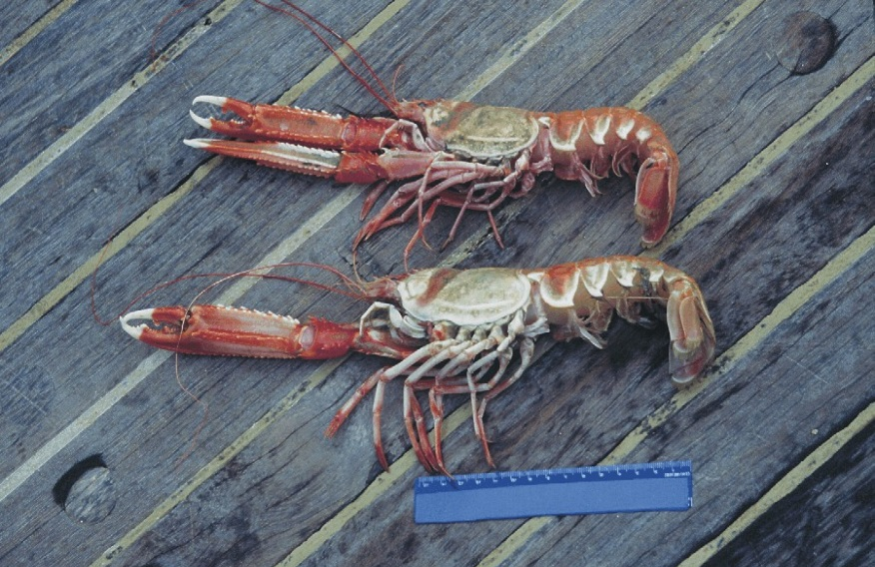
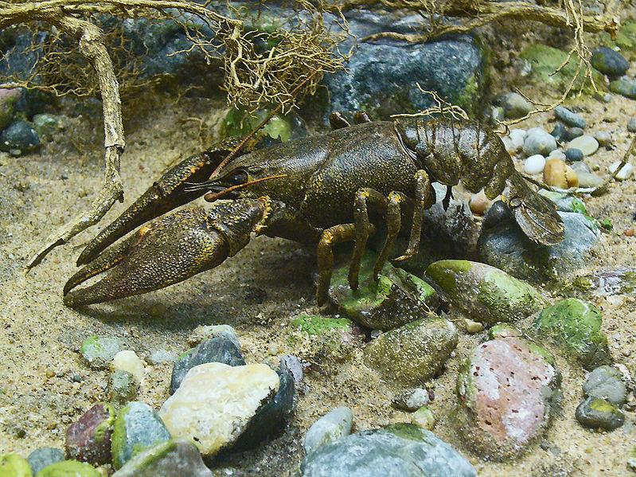
Δεκάποδα Μακρόουρα Βαδιστικά (αστακοί, καραβίδες)
97
Nephrops norvegicus
98
Astacus

Slide 63
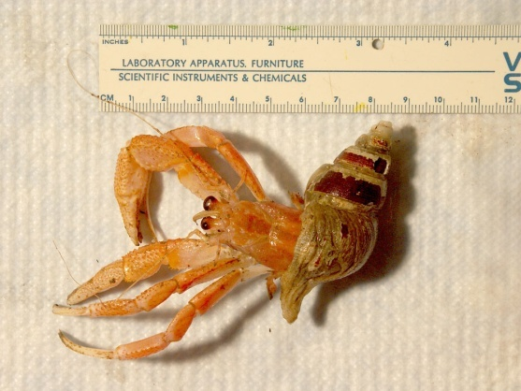
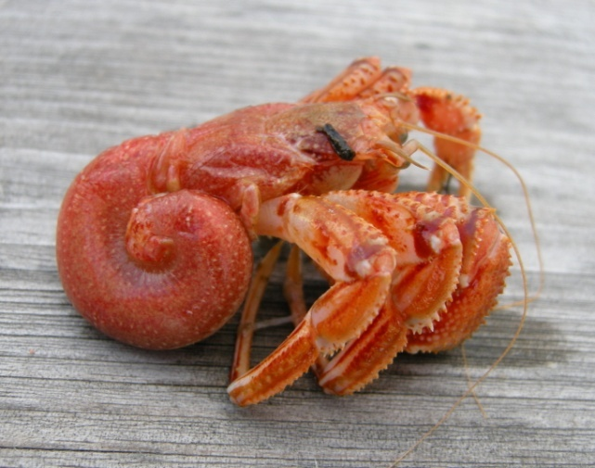
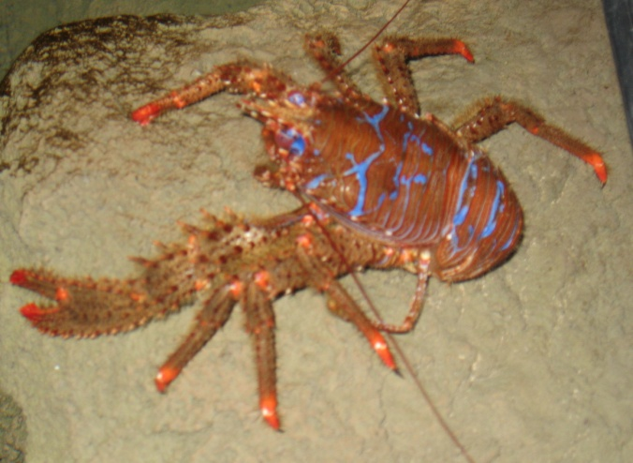
Δεκάποδα Ανόμουρα (πάγουροι κλπ)
99
100
101

Slide 64
Δεκάποδα Ανόμουρα (πάγουροι κλπ)
102

Slide 65
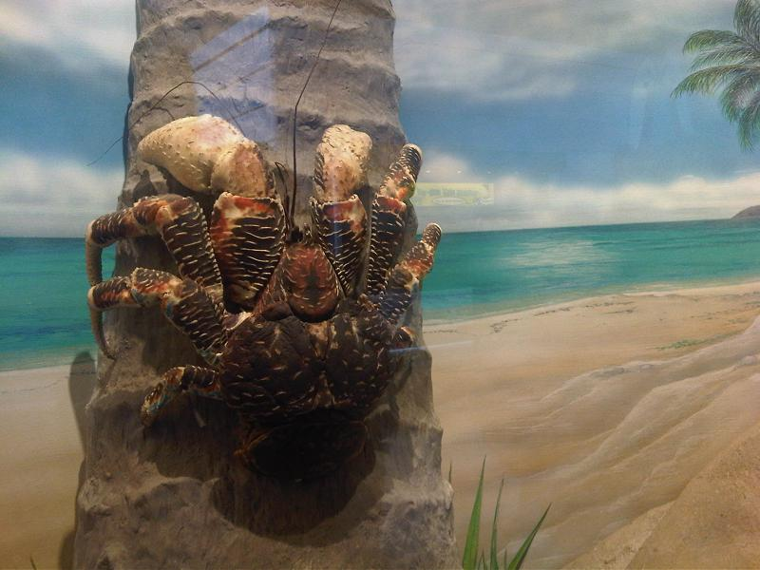
Χερσαίο Ανόμουρο Birgus
103

Slide 66
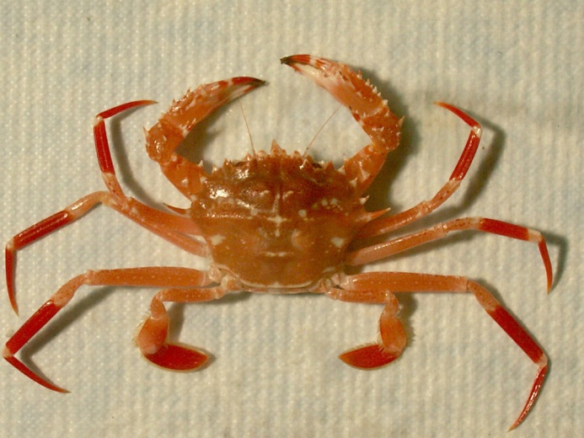
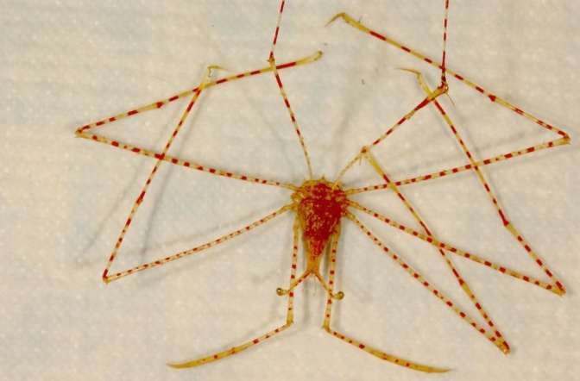
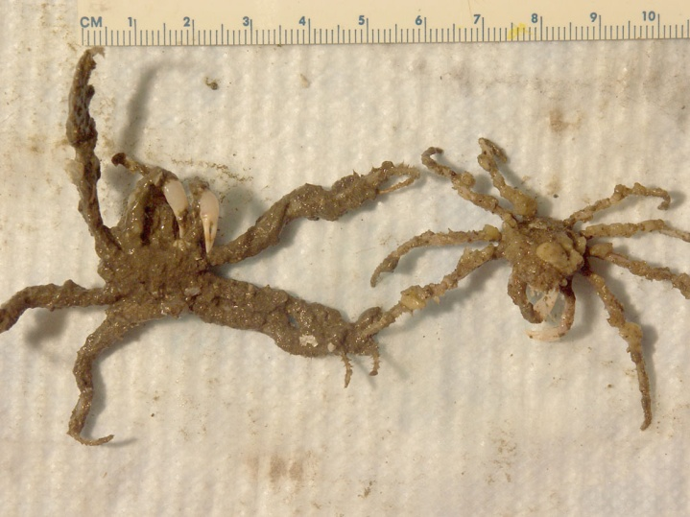
Δεκάποδα Βραχίουρα (καβούρια) 1/3
104
105
106

Slide 67
Δεκάποδα Βραχίουρα (καβούρια) 2/3
107

Slide 68
Δεκάποδα Βραχίουρα (καβούρια) 3/3
108

Slide 69
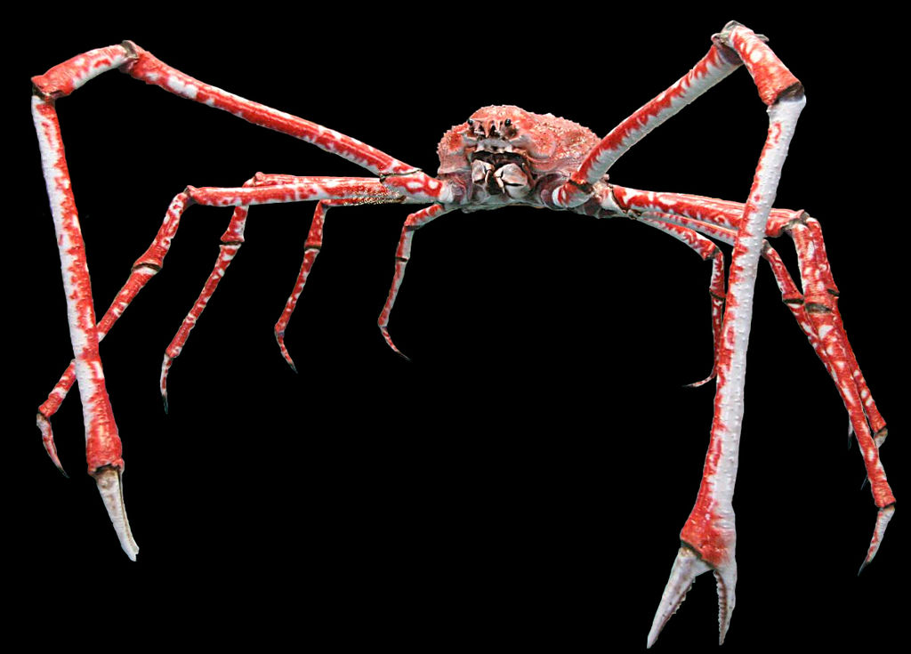
Το μεγαλύτερο Αρθρόποδο
109
Macrocheira

Slide 70
Κλείδα προσδιορισμού Καρκινοειδών
110

Slide 71
Τέλος Ενότητας

Slide 72
Χρηματοδότηση
Το παρόν εκπαιδευτικό υλικό έχει αναπτυχθεί στo πλαίσιo του εκπαιδευτικού έργου του διδάσκοντα.
Το έργο «Ανοικτά Ακαδημαϊκά Μαθήματα στο Πανεπιστήμιο Αθηνών» έχει χρηματοδοτήσει μόνο την αναδιαμόρφωση του εκπαιδευτικού υλικού.
Το έργο υλοποιείται στο πλαίσιο του Επιχειρησιακού Προγράμματος «Εκπαίδευση και Δια Βίου Μάθηση» και συγχρηματοδοτείται από την Ευρωπαϊκή Ένωση (Ευρωπαϊκό Κοινωνικό Ταμείο) και από εθνικούς πόρους.

Slide 73
Σημειώματα

Slide 74
Σημείωμα Ιστορικού Εκδόσεων Έργου
Το παρόν έργο αποτελεί την έκδοση 1.0.

Slide 75
Σημείωμα Αναφοράς
Copyright Εθνικόν και Καποδιστριακόν Πανεπιστήμιον Αθηνών, Αναστάσιος Λεγάκις, Αναπληρωτής Καθηγητής. «Ζωολογία Ι. Ενότητα 17. Καρκινοειδή». Έκδοση: 1.0. Αθήνα 2014. Διαθέσιμο από τη δικτυακή διεύθυνση: http://opencourses.uoa.gr/courses/BIOL3.

Slide 76
Σημείωμα Αδειοδότησης
Το παρόν υλικό διατίθεται με τους όρους της άδειας χρήσης Creative Commons Αναφορά, Μη Εμπορική Χρήση Παρόμοια Διανομή 4.0 [1] ή μεταγενέστερη, Διεθνής Έκδοση. Εξαιρούνται τα αυτοτελή έργα τρίτων π.χ. φωτογραφίες, διαγράμματα κ.λ.π., τα οποία εμπεριέχονται σε αυτό και τα οποία αναφέρονται μαζί με τους όρους χρήσης τους στο «Σημείωμα Χρήσης Έργων Τρίτων».
[1] http://creativecommons.org/licenses/by-nc-sa/4.0/
Ως Μη Εμπορική ορίζεται η χρήση:
που δεν περιλαμβάνει άμεσο ή έμμεσο οικονομικό όφελος από την χρήση του έργου, για το διανομέα του έργου και αδειοδόχο
που δεν περιλαμβάνει οικονομική συναλλαγή ως προϋπόθεση για τη χρήση ή πρόσβαση στο έργο
που δεν προσπορίζει στο διανομέα του έργου και αδειοδόχο έμμεσο οικονομικό όφελος (π.χ. διαφημίσεις) από την προβολή του έργου σε διαδικτυακό τόπο
Ο δικαιούχος μπορεί να παρέχει στον αδειοδόχο ξεχωριστή άδεια να χρησιμοποιεί το έργο για εμπορική χρήση, εφόσον αυτό του ζητηθεί.

Slide 77
Διατήρηση Σημειωμάτων
Οποιαδήποτε αναπαραγωγή ή διασκευή του υλικού θα πρέπει να συμπεριλαμβάνει:
το Σημείωμα Αναφοράς
το Σημείωμα Αδειοδότησης
τη δήλωση Διατήρησης Σημειωμάτων
το Σημείωμα Χρήσης Έργων Τρίτων (εφόσον υπάρχει)
μαζί με τους συνοδευόμενους υπερσυνδέσμους.

Slide 78
Σημείωμα Χρήσης Έργων Τρίτων 1/17
Το Έργο αυτό κάνει χρήση των ακόλουθων έργων:
Εικόνες
Εικόνα 1. © Copyright 2013 Smithsonian Institution. Σύνδεσμος: http://ocean.si.edu/census-marine-life. Πηγή: Ocean Portal Find your Blue http://ocean.si.edu/.
Εικόνα 2. Πηγή: FAO 2007.
Εικόνα 3. Copyright 2008 by The McGraw-Hill Companies, Inc. Πηγή: Hickman, Roberts, Keen, Larson, l’Anson, Eisenhour, Intergrated Principles of Zoology, Fourteenth Edition Mac Grow Hill Higher Education, ISBN 978-0-07-297004-3
Εικόνα 4 Copyright 2010, Εκδόσεις Utopia Ε.Π.Ε. Πηγή: C.P.Hickman Jr, L.S.Roberts, S.L.Keen, A.Larson, H.L’Anson, D.J.Eisenhour, Ζωολογία: Ολοκληρωμένες Αρχές, Εκδόσεις Utopia Ε.Π.Ε. ISBN: 978-960-99280-2-1.
Εικόνα 5. Copyright 2010, Εκδόσεις Utopia Ε.Π.Ε. Πηγή: C.P.Hickman Jr, L.S.Roberts, S.L.Keen, A.Larson, H.L’Anson, D.J.Eisenhour, Ζωολογία: Ολοκληρωμένες Αρχές, Εκδόσεις Utopia Ε.Π.Ε. ISBN: 978-960-99280-2-1.
Εικόνα 6. Copyright 2010, Εκδόσεις Utopia Ε.Π.Ε. Πηγή: C.P.Hickman Jr, L.S.Roberts, S.L.Keen, A.Larson, H.L’Anson, D.J.Eisenhour, Ζωολογία: Ολοκληρωμένες Αρχές, Εκδόσεις Utopia Ε.Π.Ε. ISBN: 978-960-99280-2-1.

Slide 79
Σημείωμα Χρήσης Έργων Τρίτων 2/17
Εικόνα 7. Creative Commons Attribution this material may be freely used as long as attribution is given. Σύνδεσμος: http://palaeos.com/metazoa/arthropoda/crustacea/crustacea.html. Πηγή: http://palaeos.com.
Εικόνα 8. Copyright 2010, Εκδόσεις Utopia Ε.Π.Ε. Πηγή: C.P.Hickman Jr, L.S.Roberts, S.L.Keen, A.Larson, H.L’Anson, D.J.Eisenhour, Ζωολογία: Ολοκληρωμένες Αρχές, Εκδόσεις Utopia Ε.Π.Ε. ISBN: 978-960-99280-2-1.
Εικόνα 9. Copyright 2015 by The University of California Museum of Paleontology, Berkeley, and the Regents of the University of California. All materials appearing on the UCMP Web Servers (WWW.UCMP.BERKELEY.EDU, EVOLUTION.BERKELEY.EDU) may not be reproduced or stored in a retrieval system without prior written permission of the publisher and in no case for profit.Please contact uewebmaster@berkeley.edu with requests for permission.Σύνδεσμος: http://evolution.berkeley.edu/evolibrary/article/_0_0/arthropods_08. Πηγή: http://evolution.berkeley.edu.
Εικόνα 10. Copyright 2010, Εκδόσεις Utopia Ε.Π.Ε. Πηγή: C.P.Hickman Jr, L.S.Roberts, S.L.Keen, A.Larson, H.L’Anson, D.J.Eisenhour, Ζωολογία: Ολοκληρωμένες Αρχές, Εκδόσεις Utopia Ε.Π.Ε. ISBN: 978-960-99280-2-1.

Slide 80
Σημείωμα Χρήσης Έργων Τρίτων 3/17
Εικόνα 11. Πηγή: D. A. Bettex, R. Pretre and P.-G. Chassot. Is our heart a well-designed pump? The heart along animal evolution. European Heart Journal doi:10.1093/eurheartj/ehu222.
Εικόνα 12. Copyright 2010, Εκδόσεις Utopia Ε.Π.Ε. Πηγή: C.P.Hickman Jr, L.S.Roberts, S.L.Keen, A.Larson, H.L’Anson, D.J.Eisenhour, Ζωολογία: Ολοκληρωμένες Αρχές, Εκδόσεις Utopia Ε.Π.Ε. ISBN: 978-960-99280-2-1.
Εικόνα 13. Copyright 2010, Εκδόσεις Utopia Ε.Π.Ε. Πηγή: C.P.Hickman Jr, L.S.Roberts, S.L.Keen, A.Larson, H.L’Anson, D.J.Eisenhour, Ζωολογία: Ολοκληρωμένες Αρχές, Εκδόσεις Utopia Ε.Π.Ε. ISBN: 978-960-99280-2-1.
Εικόνα 14. Neil, D.M. (2005) - The effect of Crustastun on nerve activity in crabs and lobsters. Σύνδεσμος: http://crustastun.com/the-effect-of-the-crustastun-on-nerve-activity-in-crabs-and-lobsters.html Πηγή: http://crustastun.com/.
Εικόνα 15. Copyright 2010, Εκδόσεις Utopia Ε.Π.Ε. Πηγή: C.P.Hickman Jr, L.S.Roberts, S.L.Keen, A.Larson, H.L’Anson, D.J.Eisenhour, Ζωολογία: Ολοκληρωμένες Αρχές, Εκδόσεις Utopia Ε.Π.Ε. ISBN: 978-960-99280-2-1.

Slide 81
Σημείωμα Χρήσης Έργων Τρίτων 4/17
Εικόνα 16. Dennis Kunkel's image gallery. Lots of excellent photographs of various insects, arachnids, and other animals, many showing excellent shots of the eyes. Σύνδεσμος: http://www.phys.ufl.edu/~avery/course/3400/gallery/gallery_animal_vision.html. Πηγή: http://www.phys.ufl.edu/
Εικόνα 17. Published by The Company of Biologists Ltd. Σύνδεσμος: http://jeb.biologists.org/content/211/11/1737/F1.expansion.html. Πηγή: http://jeb.biologists.org/.
Εικόνα 18. ©2015 Encyclopædia Britannica, Inc. Σύνδεσμος: http://www.britannica.com/EBchecked/topic/30738/apposition-eye. Πηγή: http://www.britannica.com.
Εικόνα 19. Purch Copyright © 2015 All Rights Reserved. Σύνδεσμος: http://www.livescience.com/42850-wow-the-most-amazing-images-in-science-this-week.html. Πηγή: http://www.livescience.com
Εικόνα 20. © 1996-2015 National Geographic Society.All rights reserved. Σύνδεσμος: http://news.nationalgeographic.com/news/2010/07/photogalleries/100716-deep-sea-species-sharks-australia-science-pictures/. Πηγή:http://news.nationalgeographic.com.

Slide 82
Σημείωμα Χρήσης Έργων Τρίτων 5/17
Εικόνα 21. Copyright © 2015 BBC. The BBC is not responsible for the content of external sites. Read about our approach to external linking. Σύνδεσμος: http://news.bbc.co.uk/2/hi/science/nature/4880032.stm. Πηγή: http://www.bbc.com/news.
Εικόνα 22. Credits UC MP Copyright. Σύνδεσμος: http://www.ucmp.berkeley.edu/aquarius/vision.html. Πηγή: http://www.ucmp.berkeley.edu.
Εικόνα 23. Copyright Marshall et al. 2007. Marshall and Oberwinkler, 1999. Copyright © 2015 KarmaJello.com | "Karma Jello" is a registered trademark of KarmaJello.com, Inc. All rights reserved. Σύνδεσμος: http://karmajello.com/universe/animals/mantis-shrimp-psychedelic-vision.html. Πηγή: http://karmajello.com.
Εικόνα 24. Copyright 2010, Εκδόσεις Utopia Ε.Π.Ε. Πηγή: C.P.Hickman Jr, L.S.Roberts, S.L.Keen, A.Larson, H.L’Anson, D.J.Eisenhour, Ζωολογία: Ολοκληρωμένες Αρχές, Εκδόσεις Utopia Ε.Π.Ε. ISBN: 978-960-99280-2-1.
Εικόνα 25. Cyclops: Nauplius Larva (brightfield). This image is free for non-profit use. Commercial end-users should email Micrographia for rights to high-resolution images suitable for publication and broadcast. Include picture caption in email message space. Ref: cycnaup1. Σύνδεσμος: http://www.micrographia.com/specbiol/crustac/copepo/cope0100/cycnaup1.htm. Πηγή:http://www.micrographia.com

Slide 83
Σημείωμα Χρήσης Έργων Τρίτων 6/17
Εικόνα 26. © Onview.net Ltd, Microscopy-UK, and all contributors 1995 onwards. All rights reserved. Main site is at www.microscopy-uk.org.uk with full mirror at www.microscopy-uk.net. Σύνδεσμος: http://www.microscopy-uk.org.uk/mag/indexmag.html?http://www.microscopy-uk.org.uk/mag/artjan99/barnac.html. Πηγή: http://www.microscopy-uk.org.uk
Εικόνα 27. Copyright 2010, Εκδόσεις Utopia Ε.Π.Ε. Πηγή: C.P.Hickman Jr, L.S.Roberts, S.L.Keen, A.Larson, H.L’Anson, D.J.Eisenhour, Ζωολογία: Ολοκληρωμένες Αρχές, Εκδόσεις Utopia Ε.Π.Ε. ISBN: 978-960-99280-2-1.
Εικόνα 28. Copyright 2010, Εκδόσεις Utopia Ε.Π.Ε. Πηγή: C.P.Hickman Jr, L.S.Roberts, S.L.Keen, A.Larson, H.L’Anson, D.J.Eisenhour, Ζωολογία: Ολοκληρωμένες Αρχές, Εκδόσεις Utopia Ε.Π.Ε. ISBN: 978-960-99280-2-1.
Εικόνα 29. Copyright 2010, Εκδόσεις Utopia Ε.Π.Ε. Πηγή: C.P.Hickman Jr, L.S.Roberts, S.L.Keen, A.Larson, H.L’Anson, D.J.Eisenhour, Ζωολογία: Ολοκληρωμένες Αρχές, Εκδόσεις Utopia Ε.Π.Ε. ISBN: 978-960-99280-2-1.

Slide 84
Σημείωμα Χρήσης Έργων Τρίτων 7/17
Εικόνα 30. Molting sequence photos and images by Alicia Young-Williams. Fair Use" of the photos is permitted, which means that you can use the photos for your own personal or non-commercial educational purposes, provided that you credit the Smithsonian Environmental Research Center and the photographer (if given) in the text or caption associated with the photo. (Photographer names are listed with the thumbnails.) Commercial use of these photos is restricted. You will need to obtain permission from SERC to use any images in publications, books, articles, newsletters, or journals. For complete copyright information, read the Smithsonian copyright terms and conditions.
Εικόνα 31. Copyright 2010, Εκδόσεις Utopia Ε.Π.Ε. Πηγή: C.P.Hickman Jr, L.S.Roberts, S.L.Keen, A.Larson, H.L’Anson, D.J.Eisenhour, Ζωολογία: Ολοκληρωμένες Αρχές, Εκδόσεις Utopia Ε.Π.Ε. ISBN: 978-960-99280-2-1.
Εικόνα 32. Copyright 2010, Εκδόσεις Utopia Ε.Π.Ε. Πηγή: C.P.Hickman Jr, L.S.Roberts, S.L.Keen, A.Larson, H.L’Anson, D.J.Eisenhour, Ζωολογία: Ολοκληρωμένες Αρχές, Εκδόσεις Utopia Ε.Π.Ε. ISBN: 978-960-99280-2-1.
Εικόνα 33. Copyright 2010, Εκδόσεις Utopia Ε.Π.Ε. Πηγή: C.P.Hickman Jr, L.S.Roberts, S.L.Keen, A.Larson, H.L’Anson, D.J.Eisenhour, Ζωολογία: Ολοκληρωμένες Αρχές, Εκδόσεις Utopia Ε.Π.Ε. ISBN: 978-960-99280-2-1.

Slide 85
Σημείωμα Χρήσης Έργων Τρίτων 8/17
Εικόνα 34. Copyright 2015 ScienceDaily or by third parties, where indicated. All rights controlled by their respective owners.Content on this website is for information only. It is not intended to provide medical or other professional advice.Views expressed here do not necessarily reflect those of ScienceDaily, its staff, its contributors, or its partners. Natural History Museum of Los Angeles County. "Where did insects come from? New study establishes relationships among all arthropods." ScienceDaily. ScienceDaily, 22 February 2010. Σύνδεσμος: www.sciencedaily.com/releases/2010/02/100216114034.htm. Πηγή: http://www.sciencedaily.com/.
Εικόνα 35. Study Everywhere! © 2015 Quizlet LLC. Follow @quizlet on Twitter. Σύνδεσμος: http://quizlet.com/1878853/chapter-16-crustaceans-flash-cards/. Πηγή: http://quizlet.com.
Εικόνα 36. © From Koenemann, Iliffe and van der Ham 2003 Supplier: Dana Campbel . Σύνδεσμος: http://eol.org/pages/1495/details. Πηγή: http://eol.org.
Εικόνα 37. Copyright 2010, Εκδόσεις Utopia Ε.Π.Ε. Πηγή: C.P.Hickman Jr, L.S.Roberts, S.L.Keen, A.Larson, H.L’Anson, D.J.Eisenhour, Ζωολογία: Ολοκληρωμένες Αρχές, Εκδόσεις Utopia Ε.Π.Ε. ISBN: 978-960-99280-2-1.
Εικόνα 38. Copyright 2010, Εκδόσεις Utopia Ε.Π.Ε. Πηγή: C.P.Hickman Jr, L.S.Roberts, S.L.Keen, A.Larson, H.L’Anson, D.J.Eisenhour, Ζωολογία: Ολοκληρωμένες Αρχές, Εκδόσεις Utopia Ε.Π.Ε. ISBN: 978-960-99280-2-1.

Slide 86
Σημείωμα Χρήσης Έργων Τρίτων 9/17
Εικόνα 39. Copyright © State of Utah. Σύνδεσμος: http://wildlife.utah.gov/gsl/brineshrimp/life_cycle.php. Πηγή: http://wildlife.utah.gov.
Εικόνα 40. Copyright 1990 by Sinauer Associates, Inc. All rights reserved. Inverterbrates. Richard C. Brusca, Gary J. Brusca. ISBN 0-87893-098-1
Εικόνα 41, 42. Photos by Daniel Anderson and Peter J. Bryant (pjbryant@uci.edu). Σύνδεσμος:http://mamba.bio.uci.edu/~pjbryant/biodiv/crustacea/Branchiopoda/Branchinecta%20lindahli.htm.
Εικόνα 43. Copyright (c)1997-2015 EC21 Inc. All Rights Reserved Σύνδεσμος: http://wei.en.ec21.com/offer_detail/Artemia_cysts_Brine_Shrimp_Eggs--200103300138.html?gubun=S. Πηγή: http://wei.en.ec21.com/.
Εικόνα 44. Triops, (Notostraca: Triopsidae). Wikipedia. The Free Encyclopedia. Σύνδεσμος: http://en.wikipedia.org/wiki/Branchiopoda. Πηγή: http://en.wikipedia.org.
Εικόνα 45, 46. © Universitat de Barcelona. Σύνδεσμος: http://www.ub.edu/crba/practiques/zoologia/practica6/part1a.htm / http://www.ub.edu/crba/practiques/zoologia/practica6/part2.htm. Πηγή: http://www.ub.edu.
Εικόνα 47. Free stock photos. Σύνδεσμος: http://pixgood.com/notostraca.html. Πηγή: http://pixgood.com

Slide 87
Σημείωμα Χρήσης Έργων Τρίτων 10/17
Εικόνα 48. Σύνδεσμος: http://ourimgs.com/genus-cyclops.html. Πηγή: http://ourimgs.com/.
Εικόνα 49. ©2007 All Rights Reserved. • Design by Free CSS Templates • Icons by FAMFAMFAM. University of Wisconsin System. Σύνδεσμος: http://bioweb.uwlax.edu/bio203/2010/carroll_chri/reproduction.htm Πηγή: http://bioweb.uwlax.edu/.
Εικόνα 50. Copyright 2014 Barbara Zimonick . Σύνδεσμος: http://zimonick.blogspot.gr/2014/07/ostracods.html
Εικόνα 51. Purch Copyright © 2015 All Rights Reserved. http://www.livescience.com/11287-rich-life-sea.html
Εικόνα 52. © CMarZ 2011.4.01. Σύνδεσμος: http://www.cmarz.org/CMarZ_RHBrown_April06/images/animal_photos/cmarzgallery_animals0005.html. Πηγή: http://www.cmarz.org/index.html.
Εικόνα 53. Σύνδεσμος: http://vdo.kku.ac.th/mediacenter/mediacenter-uploads/libs/html/1194/Phylum%20Arthropoda.htm.
Εικόνα 54. Copyright 2010, Εκδόσεις Utopia Ε.Π.Ε. Πηγή: C.P.Hickman Jr, L.S.Roberts, S.L.Keen, A.Larson, H.L’Anson, D.J.Eisenhour, Ζωολογία: Ολοκληρωμένες Αρχές, Εκδόσεις Utopia Ε.Π.Ε. ISBN: 978-960-99280-2-1.

Slide 88
Σημείωμα Χρήσης Έργων Τρίτων 11/17
Εικόνα 55. Copyright © 2015 Critter Hub, All Rights Reserved. Σύνδεσμος: http://www.critterhub.com/saltwater/world-of-copep. Πηγή: http://www.critterhub.com.
Εικόνα 56. Copyright 2010, Εκδόσεις Utopia Ε.Π.Ε. Πηγή: C.P.Hickman Jr, L.S.Roberts, S.L.Keen, A.Larson, H.L’Anson, D.J.Eisenhour, Ζωολογία: Ολοκληρωμένες Αρχές, Εκδόσεις Utopia Ε.Π.Ε. ISBN: 978-960-99280-2-1.
Εικόνα 57. Crustaceous Cooties A fun-filled summary of Parasitic Crustaceans by Jonathan Wojcik. Σύνδεσμος: www.bogleech.com/bio-paracrust.html. Πηγή: www.bogleech.com.
Εικόνα 58. Copyright The McGrow Hill Companies Inc.
Εικόνα 59. © The Trustees of the Natural History Museum, London. Σύνδεσμος: http://www.nhm.ac.uk/nature-online/species-of-the-day/collections/our-collections/microdajus-pectinatus/index.html. Πηγή: http://www.nhm.ac.uk.
Εικόνα 60. Argulus. Σύνδεσμος: http://www.microscopy-uk.org.uk/mag/imgmay05/argulus.jpg. Πηγή: http://www.microscopy-uk.org.uk.
Εικόνα 61. Copyright The McGrow Hill Companies Inc.
Εικόνα 62. Copyright 2010, Εκδόσεις Utopia Ε.Π.Ε. Πηγή: C.P.Hickman Jr, L.S.Roberts, S.L.Keen, A.Larson, H.L’Anson, D.J.Eisenhour, Ζωολογία: Ολοκληρωμένες Αρχές, Εκδόσεις Utopia Ε.Π.Ε. ISBN: 978-960-99280-2-1.

Slide 89
Σημείωμα Χρήσης Έργων Τρίτων 12/17
Εικόνα 63. Copyright 2010, Εκδόσεις Utopia Ε.Π.Ε. Πηγή: C.P.Hickman Jr, L.S.Roberts, S.L.Keen, A.Larson, H.L’Anson, D.J.Eisenhour, Ζωολογία: Ολοκληρωμένες Αρχές, Εκδόσεις Utopia Ε.Π.Ε. ISBN: 978-960-99280-2-1.
Εικόνα 64. Σύνδεσμος: http://imgarcade.com/1/pentastomida-life-cycle/. Πηγή: http://imgarcade.com.
Εικόνα 65. Virtue School Project Photo by Anders Larsson. Σύνδεσμος: http://www.miljolare.no/virtue/img/nydisk2004/pages/014%20Balanus%2003.php Πηγή: http://www.miljolare.no.
Εικόνα 66. Τhese images have been made publicly available on Flickr. Σύνδεσμος: http://bioblitz.yhedn.org.uk/species.php?species=Lepadomorpha This page includes content from Encyclopedia of Life, NBN Gateway and Flickr and has been developed by YHEDN in association with Yorkshire BioBlitz.
Εικόνα 67. Copyright 2010, Εκδόσεις Utopia Ε.Π.Ε. Πηγή: C.P.Hickman Jr, L.S.Roberts, S.L.Keen, A.Larson, H.L’Anson, D.J.Eisenhour, Ζωολογία: Ολοκληρωμένες Αρχές, Εκδόσεις Utopia Ε.Π.Ε. ISBN: 978-960-99280-2-1.
Εικόνα 68. Copyright 2010, Εκδόσεις Utopia Ε.Π.Ε. Πηγή: C.P.Hickman Jr, L.S.Roberts, S.L.Keen, A.Larson, H.L’Anson, D.J.Eisenhour, Ζωολογία: Ολοκληρωμένες Αρχές, Εκδόσεις Utopia Ε.Π.Ε. ISBN: 978-960-99280-2-1.

Slide 90
Σημείωμα Χρήσης Έργων Τρίτων 13/17
Εικόνα 69. Copyright 2010, Εκδόσεις Utopia Ε.Π.Ε. Πηγή: C.P.Hickman Jr, L.S.Roberts, S.L.Keen, A.Larson, H.L’Anson, D.J.Eisenhour, Ζωολογία: Ολοκληρωμένες Αρχές, Εκδόσεις Utopia Ε.Π.Ε. ISBN: 978-960-99280-2-1.
Εικόνα 70. Copyright 2010, Εκδόσεις Utopia Ε.Π.Ε. Πηγή: C.P.Hickman Jr, L.S.Roberts, S.L.Keen, A.Larson, H.L’Anson, D.J.Eisenhour, Ζωολογία: Ολοκληρωμένες Αρχές, Εκδόσεις Utopia Ε.Π.Ε. ISBN: 978-960-99280-2-1.
Εικόνα 71. Σύνδεσμος: http://sunny.moorparkcollege.edu/~econnolly/crustaceanF11.htm. Πηγή: http://www.moorparkcollege.edu/.
Εικόνες 72-77. Illustrations based on diagrams in Russell-Hunter. W.D. (1970) A Biology of Higher Invertebrates Macmillan, London. Life on Australian Seashores by Keith Davey (C) 2000Learning Consultant – Media The University of Newcastle email at australian_seashores@hotmail.com Scientific Consultant: Phil Colman site created 01.01.98 : updated 01.04.2000. Σύνδεσμος: http://www.mesa.edu.au/friends/seashores/crab_parasitism.html. Πηγή: http://www.mesa.edu.au/.
Εικόνα 78. © Bob Gibbons. Σύνδεσμος: http://www.joyofplants.com/wildlife/search.php?o=109. Πηγή: http://www.joyofplants.com.

Slide 91
Σημείωμα Χρήσης Έργων Τρίτων 14/17
Εικόνα 79. Unless otherwise indicated, all photographs displayed on this web site are the property of the WhoZoo Project, copyright © M. A. Clark 1998-2005. Images may be downloaded and reproduced for non-profit personal or educational purposes without further permission.Direct linking to WhoZoo images is not permitted. To use an image for any purpose, you must download it to your own server. For educational or informational displays, please include the following credit and link placed immediately below the image. WhoZoo (http://whozoo.org). Σύνδεσμος: http://whozoo.org/inverts/arthrops/arthropods.htm. Πηγή:http://whozoo.org.
Εικόνα 80. Σύνδεσμος: http://imgarcade.com/1/freshwater-isopod/. Πηγή: http://imgarcade.com.
Εικόνα 81. Copyright The McGrow Hill Companies Inc.
Εικόνα 82. Copyright Dr. Nico Smit. Σύνδεσμος: http://imgkid.com/parasitism-relationship.shtml. Πηγή: http://imgkid.com.
Εικόνα 83. Photographer: Trampus Goodman, Creative Commons. Σύνδεσμος: http://bcbiodiversity.lifedesks.org/pages/19636. Πηγή: http://bcbiodiversity.lifedesks.org.
Εικόνες 84-86. Copyright 2010, Εκδόσεις Utopia Ε.Π.Ε. Πηγή: C.P.Hickman Jr, L.S.Roberts, S.L.Keen, A.Larson, H.L’Anson, D.J.Eisenhour, Ζωολογία: Ολοκληρωμένες Αρχές, Εκδόσεις Utopia Ε.Π.Ε. ISBN: 978-960-99280-2-1.
.

Slide 92
Σημείωμα Χρήσης Έργων Τρίτων 15/17
Εικόνα 87. Copyright David Tripling. Σύνδεσμος: http://www.arkive.org/antarctic-krill/euphausia-superba/image-G81558.html. Πηγή: Wildscreen Arkive is a Wildscreen initiative http://www.arkive.org.
Εικόνα 88. Copyright 2010, Εκδόσεις Utopia Ε.Π.Ε. Πηγή: C.P.Hickman Jr, L.S.Roberts, S.L.Keen, A.Larson, H.L’Anson, D.J.Eisenhour, Ζωολογία: Ολοκληρωμένες Αρχές, Εκδόσεις Utopia Ε.Π.Ε. ISBN: 978-960-99280-2-1.
Εικόνα 89. Copyright 2010, Εκδόσεις Utopia Ε.Π.Ε. Πηγή: C.P.Hickman Jr, L.S.Roberts, S.L.Keen, A.Larson, H.L’Anson, D.J.Eisenhour, Ζωολογία: Ολοκληρωμένες Αρχές, Εκδόσεις Utopia Ε.Π.Ε. ISBN: 978-960-99280-2-1.
Εικόνα 90. Copyright © All image rights reserved 2001-2014 Kåre Telnes. Images shall not be copied without explicit permission. Σύνδεσμος: http://www.seawater.no/fauna/arthropoda/Caridea.html. Πηγή: The Marine Flora & Fauna of Norway http://www.seawater.no.
Εικόνα 91. Purch Copyright © 2015 All Rights Reserved. Σύνδεσμος: http://www.livescience.com/11287-rich-life-sea.html. Πηγή: http://www.livescience.com.
Εικόνες 92-96. Copyright 2010, Εκδόσεις Utopia Ε.Π.Ε. Πηγή: C.P.Hickman Jr, L.S.Roberts, S.L.Keen, A.Larson, H.L’Anson, D.J.Eisenhour, Ζωολογία: Ολοκληρωμένες Αρχές, Εκδόσεις Utopia Ε.Π.Ε. ISBN: 978-960-99280-2-1.
.

Slide 93
Σημείωμα Χρήσης Έργων Τρίτων 16/17
Εικόνα 97. Copyright © M. Thessalou.
Εικόνα 98. Astacus astacus. Creative Commons Wikimedia. Σύνδεσμος: http://commons.wikimedia.org/wiki/File:Astacus_astacus_02.JPG. Πηγή: http://commons.wikimedia.org.
Εικόνα 99. ΝΟΑΑ National Oceanic and Atmospheric Adminitration. Σύνδεσμος: http://www.nefsc.noaa.gov/rcb/photogallery/crabs.html. Πηγή: http://www.nefsc.noaa.gov.
Εικόνα 100. Wikipedia. The Free Encyclopedia. Σύνδεσμος: http://en.wikipedia.org/wiki/Hermit_crab. Πηγή: http://en.wikipedia.org.
Εικόνα 101. Galathea strigose. Creative Commons Wikimedia. Σύνδεσμος: http://commons.wikimedia.org/wiki/File:Galathea_strigosa_01_by_Line1.jpg. Πηγή: http://commons.wikimedia.org.
Εικόνα 102. All contents © copyright 1999-2015 Getty Images. All rights reserved. Σύνδεσμος: http://www.gettyimages.com/detail/photo/hermit-crab-in-a-clear-glass-shell-high-res-stock-photography/90199169. Πηγή: http://www.gettyimages.com.
Εικόνα 103. Iz - Birgus latro 1. Creative Commons Wikimedia. Σύνδεσμος: http://commons.wikimedia.org/wiki/File:Iz_-_Birgus_latro_1.jpg. Πηγή: http://commons.wikimedia.org.

Slide 94
Σημείωμα Χρήσης Έργων Τρίτων 17/17
Εικόνα 104. ΝΟΑΑ National Oceanic and Atmospheric Adminitration. Σύνδεσμος: http://www.nefsc.noaa.gov/rcb/photogallery/crabs.html. Πηγή: http://www.nefsc.noaa.gov.
Εικόνα 105. ΝΟΑΑ National Oceanic and Atmospheric Adminitration. Σύνδεσμος: http://www.nefsc.noaa.gov/rcb/photogallery/crabs.html. Πηγή: http://www.nefsc.noaa.gov.
Εικόνα 106. ΝΟΑΑ National Oceanic and Atmospheric Adminitration. Σύνδεσμος: http://www.nefsc.noaa.gov/rcb/photogallery/crabs.html. Πηγή: http://www.nefsc.noaa.gov.
Εικόνα 107. Copyright The McGraw – Hill Companies, Inc.
Εικόνα 108. Copyright 2010, Εκδόσεις Utopia Ε.Π.Ε. Πηγή: C.P.Hickman Jr, L.S.Roberts, S.L.Keen, A.Larson, H.L’Anson, D.J.Eisenhour, Ζωολογία: Ολοκληρωμένες Αρχές, Εκδόσεις Utopia Ε.Π.Ε. ISBN: 978-960-99280-2-1.
Εικόνα 109. Macrocheira_kaempferi. Σύνδεσμος: http://en.wikipedia.org/wiki/Japanese_spider_crab#. Πηγή: http://en.wikipedia.org.
Εικόνα 110. © 2008-2015, Sekano Triops ™, el Portal del Triops cancriformis en España www.triops.es | sekano@triops.es | 649.467.35/ 5 (horario comercial). Σύνδεσμος: http://www.triops.es/biologia.php. Πηγή: http://www.triops.es.

